Slide 1
Python Basic (Day 1)
ducnc@PTCC

Slide 2
Mục đích
Cung cấp các kiến thức nền tảng về Python.
Đối tượng:
Chưa biết gì về lập trình, hoặc đã học lập trình nhưng quên
Muốn tìm hiểu về Python và làm việc với Python
Sys admin muốn code
Yêu cầu:
Biết soạn thảo văn bản
Làm bài tập
Notes:
abc

Slide 3
Phương pháp học
Tài liệu tham khảo chính: Think Python v2
Sử dụng github để nộp bài tập
Thời gian học: 17h đến 19h thứ 2 & 4
Slide cung cấp trước buổi học
Làm bài tập về nhà

Slide 4
Chủ đề (dự kiến)
Variables, expressions and statements
Functions
Conditionals and recursion
Iteration
String, List, Dictionary, Tuple
File
Class
Networking
Threading
...

Slide 5
Python
Python là ngôn ngữ lập trình cấp cao được phát triển bởi Guido Van Rossum theo series “Monty Python’s Flying Circus”
Python được coi là ngôn ngữ đơn giản và mạnh mẽ.
Lý tưởng cho scripting & xây dựng nhanh các ứng dụng.
Mike Willbanks

Slide 6
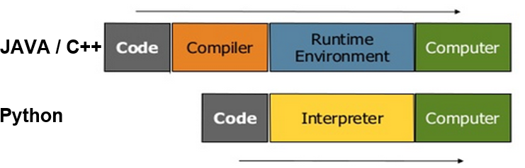
Python
Thông dịch
Không biên dịch như C/C++, Java
Mã nguồn được thực thi từng dòng lệnh
Python interpreter

Slide 7
Python – Ưu điểm
Code ngắn gọn, sử dụng ít mã lệnh nhất có thể
Cách code đơn giản, dễ học
Dễ đọc, dễ sử dụng
Mike Willbanks

Slide 8
Cài đặt
Windows
http://www.python.org/downloads/
Linux/Unix
yum install python
apt-get install python

Slide 9
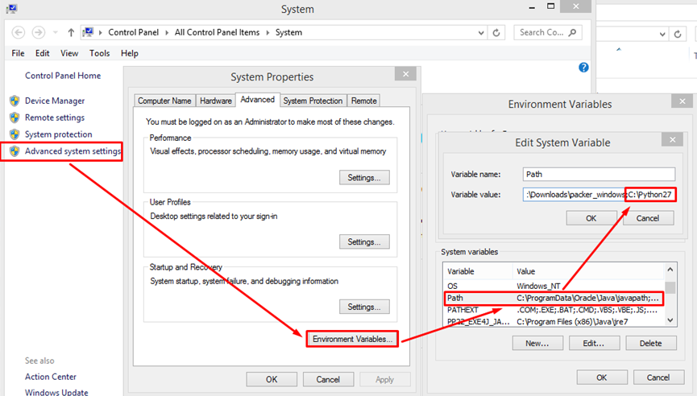
Biến môi trường
Windows

Slide 10
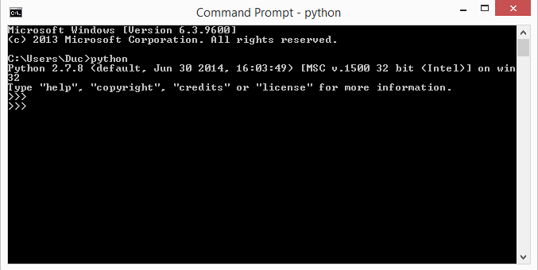
Biến môi trường
Windows

Slide 11
IDE
Pycham
Vi/Vim
Notepad
….

Slide 12
PEP-8
Không sử dụng tab và dấu cách lẫn lộn
Mỗi lệnh một dòng
Thụt đầu dòng
4 dấu cách
Ngắt dòng thụt 8 dấu cách
Cách 2 dòng trắng trước mỗi class, 1 dòng trước mỗi hàm
Lưu ý khi sử dụng dấu cách và một số ký tự đặc biệt, dấu ngoặc
https://www.python.org/dev/peps/pep-0008

Slide 13
Git - Github

Slide 14

Git – Local Operations
https://git-scm.com/book/

Slide 15

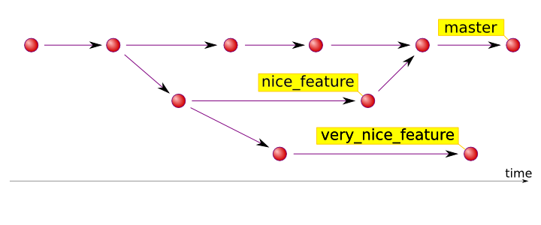
Git - Branch
http://nvie.com/posts/a-successful-git-branching-model/

Slide 16
Tip – Chia sẻ
CMD
Notepad++
Trang web ôn luyện: http://www.codecademy.com/

Slide 17
Bài tập về nhà
Viết chương trình in dòng Hello world bằng python, sau đó sử dụng các lệnh của git để tải lên thư mục cá nhân trên github (không dùng tool).

Slide 18
6. Hỏi đáp
Hỏi đáp

